Slide 1
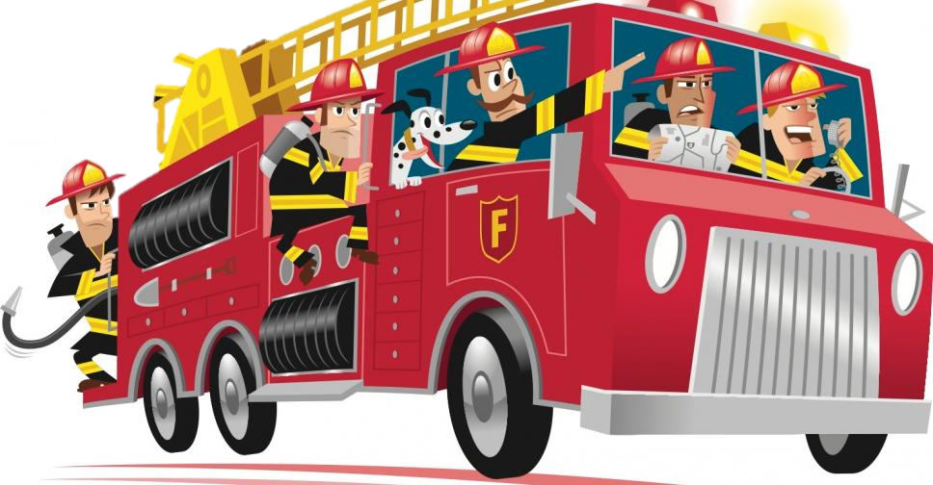
Правила противопожарной безопасности для детей
НЕ ИГРАЙ С ОГНЁМ!

Slide 2
Ребята, сейчас я загадаю вам загадку, отгадав которую вы поймете, о чём сегодня мы будем говорить.
Жарю, парю и пеку,
В доме каждом быть могу
Людям много-много лет
Я несу тепло и свет.
Обожгу тебя, не тронь.
Называюсь я… (огонь)

Slide 3
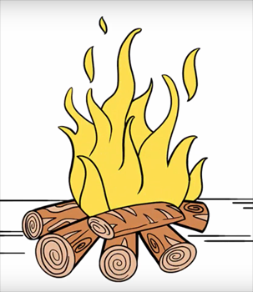
«Огонь-огонёк»
Вы видели когда-нибудь огонь? (свеча, костёр)
Расскажите об огне, какой он?

Slide 6
Азбука безопасности - Пожарная безопасность

Slide 7
КОНЕЦ!

